Slide 1


Slide 2



人教版 语文 五年级 上册
4 珍珠鸟
品读释疑

Slide 3

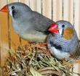
珍珠鸟
珍珠鸟是金山珍珠的别名，也叫锦花鸟、小珍珠。原产于澳大利亚东部和印尼东部的热带森林中，因羽毛散落着许多小斑点，形似珍珠而得名。珍珠鸟性情温顺，喜群居，不善争斗；胆小、机敏，易受惊吓，但体质较强，不易生病，繁殖力强。

Slide 4


朗读视频
自读课文，要求：
1.读准字音，圈画生字，读通句子，难读的地方多读几遍。
2.给课文标明自然段序号。
3.想一想，珍珠鸟是怎样一步步信赖“我”的？

Slide 5


我会读
màn
yōu
xī
chú
蔓
幽
悉
垂 深 熟 儿
雏
yō
guì
xiǎng
péi
哟
柜
顶 受 伴
享
陪
dāi
pā
jiǎn
móu
待
一会儿 在 眼 子
趴
睑
眸

Slide 6

易错音
用“√”画出加点字的正确读音。
垂蔓(màn wàn) 雏儿(chú zhōu )
眸子(mōu móu) 哟(yōu yō)
享受(hēng xiǎng) 眼睑(jiǎn liǎn)
√
√
√
√
√
√

Slide 7

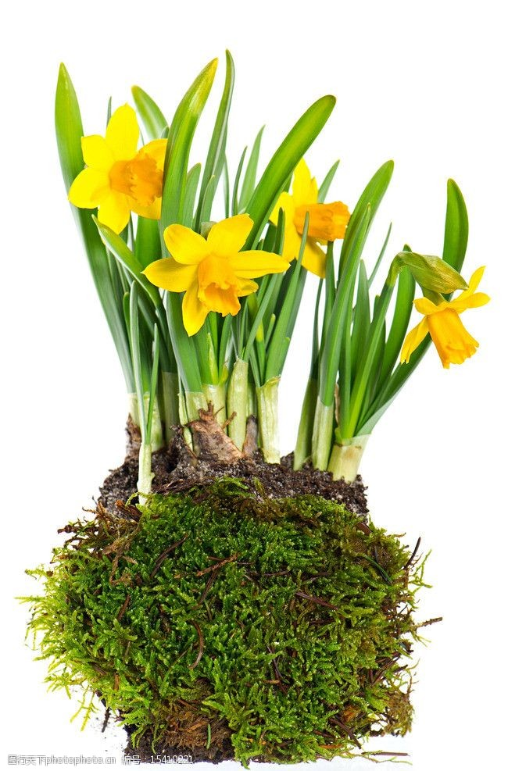
同音易混字
字义：随同，在旁边做伴。
组词：（陪着）（陪伴）（舍命陪君子）
陪
péi
字义：为了保护植物或墙、堤等，
在根基部分堆上土。
培
组词：（培养）（培土）（香培玉琢）
运用：小明不小心打碎了玻璃，妈妈陪着小明来到学校，找到校长说：“谢谢学校对小明的辛勤培养，他给学校造成的损失，我们会照价赔偿。”

Slide 8



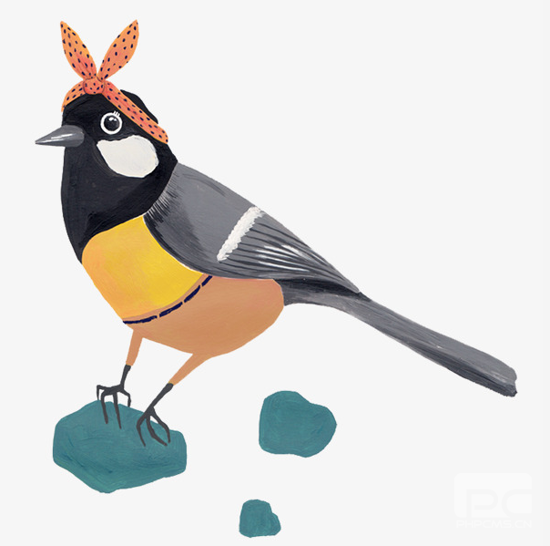



识字现鸟

Slide 9


加点的字是多音字！
多音字
关注下面句子中的加点字，看看你有什么发现。
它先是离我较远，见我不去伤害它，便一点点挨近，然后蹦到我的杯子上，俯下头来喝茶，再偏过脸瞧瞧我的反应。
.
āi (挨着)
ái (挨打)
注意加点字的读音！
挨
读一读：挨(ái)打后，他哭了很久，最后挨(āi)着墙睡
着了。
.
.

Slide 10
整体感知
默读课文，思考：课文写了什么？
这篇课文叙述了“我”和珍珠鸟从相识、熟悉、亲近到信赖的关系变化过程。

Slide 11
学法导读
初读课文，了解主要内容。再读课文，找一找“我”为珍珠鸟做了些什么？珍珠鸟是怎样一步步由害怕到亲近再到信赖“我”的？画出描写珍珠鸟可爱的句子，体会 “我”与珍珠鸟之间的情意，并在此基础上，理解“信赖，往往创造出美好的境界”的内涵。

Slide 12
“我”为珍珠鸟做了什么？是怎样得到珍珠鸟的信赖的？找到相关语句，体会“我”对珍珠鸟的喜爱之情。

Slide 13

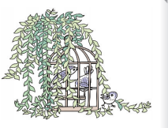

“隐约”说明“我”为了不打扰它们，是从外面
悄悄观察的，据此可以看出“我”很喜爱珍珠鸟。
人鸟相亲
我便用吊兰长长的、串生着小绿叶的垂蔓蒙盖在鸟笼上。它们就像躲进深幽的丛林一样安全，从中传出的笛儿般又细又亮的叫声，也就格外轻松自在了。小鸟的影子就在这中间隐约闪动，看不完整，有时连笼子也看不出，却见它们可爱的鲜红小嘴从绿叶中伸出来。
“我”为什么要这样做？
就是让它们感觉有安全感，“我”故意用吊兰来让珍珠鸟感到这笼子跟以前的巢差不了多少。

Slide 14
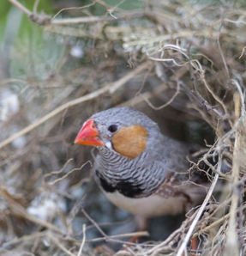
“很少”用词准确，写出了“我”对珍珠鸟的特别关爱，知道它们怕人，就很少去打扰它们，生怕吓到它们。
我很少扒开垂蔓瞧它们，它们便渐渐敢伸出小脑袋瞅瞅我。我们就这样一点点熟悉了。
由于“我”给珍珠鸟创造了舒适、自由的生活环境，不去打扰它们，得到了它们的信任，这种关爱使珍珠鸟这种十分怕人的鸟与“我”越来越熟悉。

Slide 15
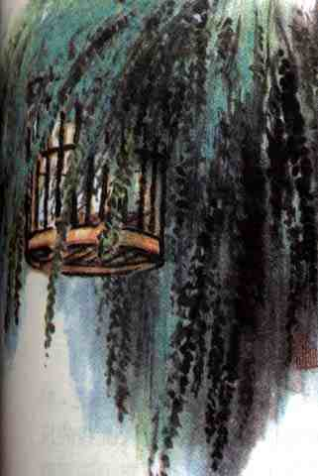

三个月后，那一团越发繁茂的垂蔓里边，发出一种尖细又娇嫩的鸣叫。我猜到，是它们有了雏儿。
三个月里，“我”不去惊动珍珠鸟，但每天都在关心它们，以至多了一种尖细、娇嫩的鸣叫，“我”马上就能听出来，并猜测到“它们有了雏儿”，侧面体现了“我” 对珍珠鸟细腻而又深切的爱。

Slide 16
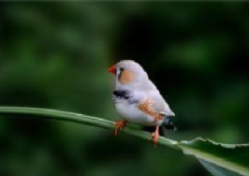
“决不”“也不”，表明了“我”的态度非常坚定，
表达“我”对珍珠鸟无微不至的关爱。
我呢，决不掀开叶片往里看，连添食加水时也不睁大好奇的眼睛去惊动它们。过不多久，忽然有一个更小的脑袋从叶间探出来。哟，雏儿!正是这小家伙!
“这小家伙”以及连用两个感叹号，流露出“我”看到雏鸟出现时的欣喜之情。

Slide 17
“小家伙”从笼子里出来了，“我”又是怎么做的？“小家伙”在慢慢靠近“我”的过程中感情发生了什么变化？

Slide 18
起先，这小家伙只在笼子四周活动，随后就在屋里飞来飞去。
我不动声色地写，默默享受着这小家伙亲近的情意。
待一会儿，扭头看，这小家伙竟趴在我的肩头睡着了。
“我”不仅把珍珠鸟的笼子装扮成家的模样，还要对珍珠鸟“客客气气”的，把它们当作家里的小孩子、小朋友、小宝贝。

Slide 19

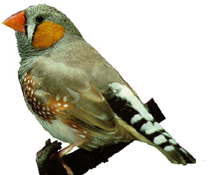
填一填
假如“我”大动声色，掀开叶片往里看、管它，小家伙就会___________________ 。
吓得逃跑
不敢从笼子里出来了
受到惊吓

Slide 20
珍珠鸟是一种什么样的鸟？从文中找出描写珍珠鸟可爱的句子，体会“我”与珍珠鸟之间的情意。

Slide 21
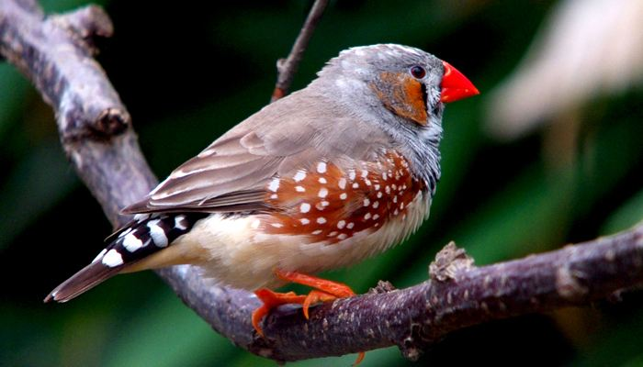
它小，就能轻易地由疏格的笼子里钻出来。瞧，多么像它的父母：红嘴红脚、灰蓝色的毛，只是后背还没生出珍珠似的圆圆的白点。它好肥，整个身子好像一个蓬松的球儿。
这是“我”对出世不久的小珍珠鸟的外形描写，此处运用了比喻，生动形象地描绘出小珍珠鸟可爱的样子，流露出“我”对小珍珠鸟的喜爱之情。

Slide 22
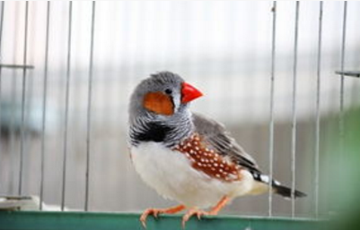
它先是离我较远，见我不去伤害它，便一点点挨近，然后蹦到我的杯子上，俯下头来喝茶，再偏过脸瞧瞧我的反应。我只是微微一笑，依旧写东西。它就放开胆子跑到稿纸上，绕着我的笔尖蹦来蹦去，跳动的小红爪子在纸上发出嚓嚓的响声。
作者运用拟人的手法，使珍珠鸟似乎也有了人的神情和心理。“挨近、蹦、俯下、喝、偏、瞧瞧、跑、绕、蹦来蹦去” 等动作描写，刻画出一个像孩子一样顽皮的鸟的形象，那是一份回报“我”友好地对待它的情意。“我”从中得到的是一种惬意的、独特的享受，表达出“我”心中温柔的爱意。这是人与鸟的第一次亲密接触。

Slide 23

待一会儿，扭头看，这小家伙竟趴在我的肩头睡着了，银灰色的眼睑盖住眸子，小红爪子刚好被胸脯上长长的绒毛盖住。我轻轻抬一抬肩，它没醒，睡得好熟！还咂咂嘴，难道在做梦？
生动的细节描写表现了小鸟在“我”肩上睡觉时的情态。一个自然界的精灵，竟会安然地睡在人的肩头，似乎人的身边就是它安全又温暖的港湾。可见，人和鸟之间的信赖达到了何种程度!

Slide 24
真情流露
信赖，往往创造出
美好的境界。

Slide 25
积累练笔
“蹦上蹦下”中，“上”和 “下”是一组反义词，类似这样的含有反义词的词语还有哪些？试着写几个。
___________________________________________
忽左忽右 一前一后 走南闯北 挑肥拣瘦

Slide 26
课文图示
喜得良鸟：布置舒适、温暖的鸟巢
人鸟
相
亲
人与动物和谐相处
在笼子四周活动
在屋里飞来飞去 落在书桌上
落在肩上
珍
珠
鸟
真情流露：信赖，往往创造出美好的境界

Slide 27
主题感悟
本文生动地描述了珍珠鸟在“我”的悉心照料、呵护下，由害怕人逐渐到信赖人的变化过程。告诉我们：信赖，往往创造出美好的境界。

Slide 28
独特感悟
正是因为“我”对鸟儿发自内心的呵护与关怀，才有了鸟儿熟睡在“我”肩头那温馨、感人的一幕。可见：无论是人与鸟，还是人与人之间，只要相互信赖，就能和谐相处。

Slide 30


